Slide 1
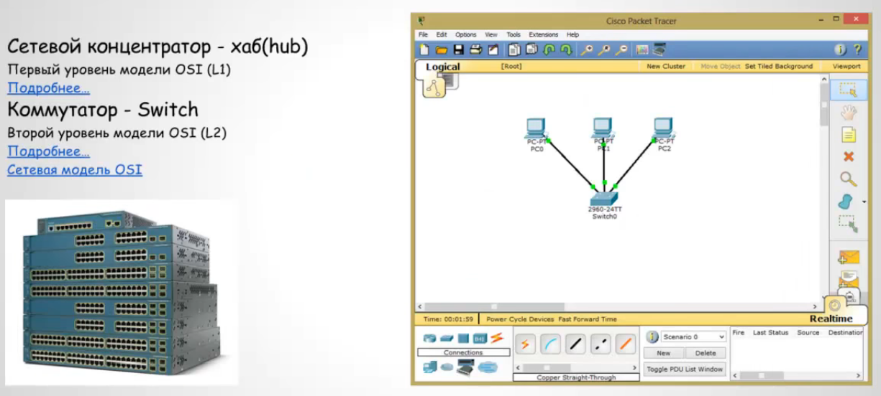
Концентратор (hub), коммутатор (switch)
Курс Cisco Packet Tracer https://habrahabr.ru/post/252085/

Slide 2
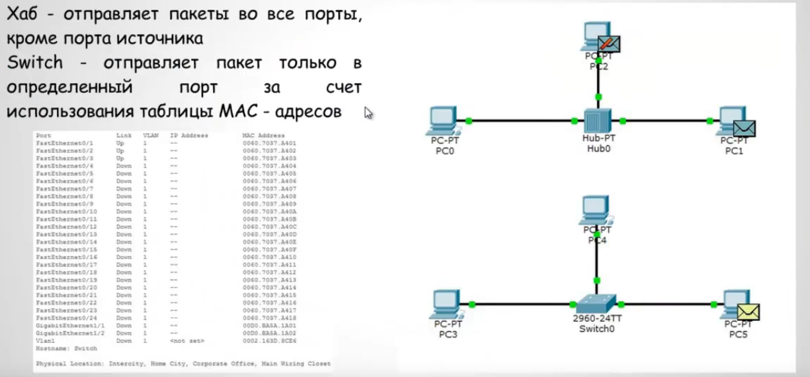
Концентратор (hub), коммутатор (switch)

Slide 3
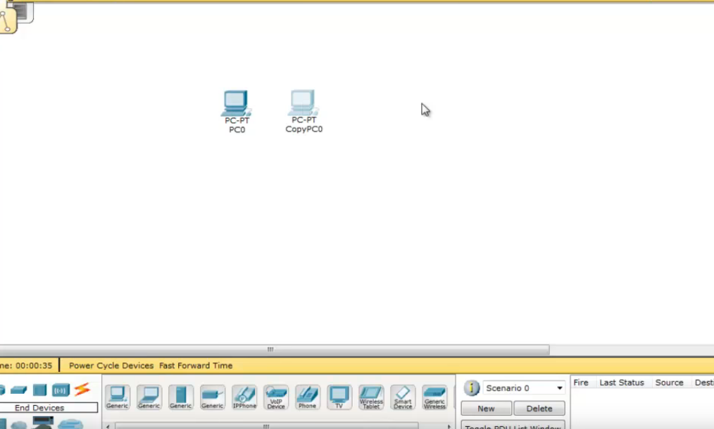
Концентратор (hub), коммутатор (switch)

Slide 4
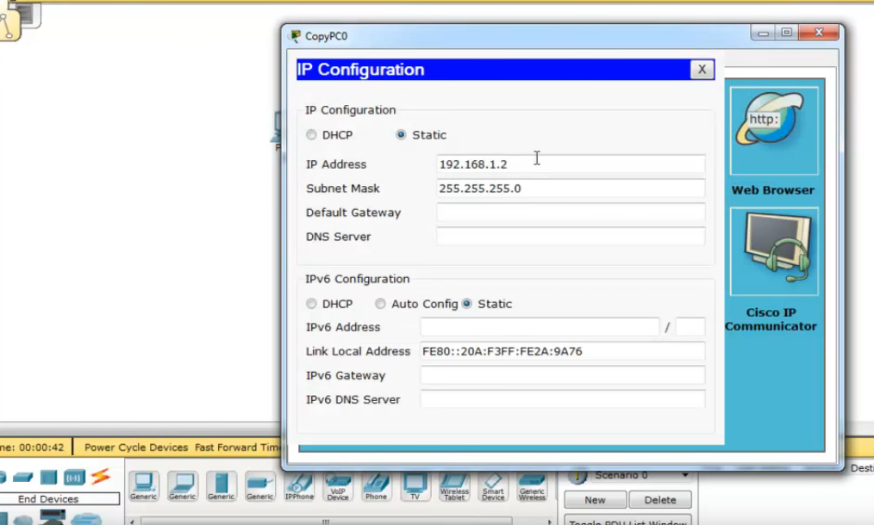
Концентратор (hub), коммутатор (switch)

Slide 5
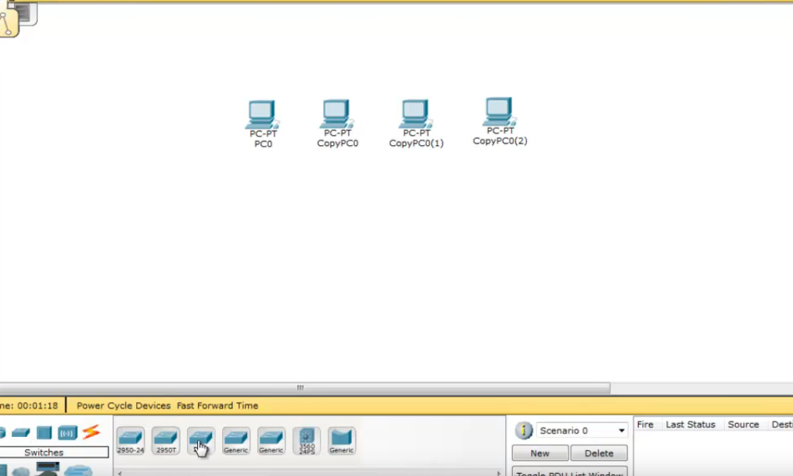
Концентратор (hub), коммутатор (switch)

Slide 6
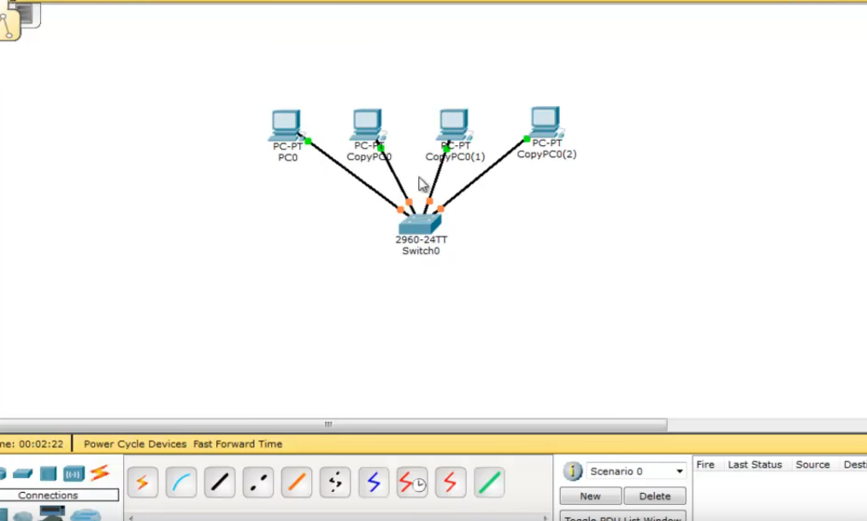
Концентратор (hub), коммутатор (switch)

Slide 7
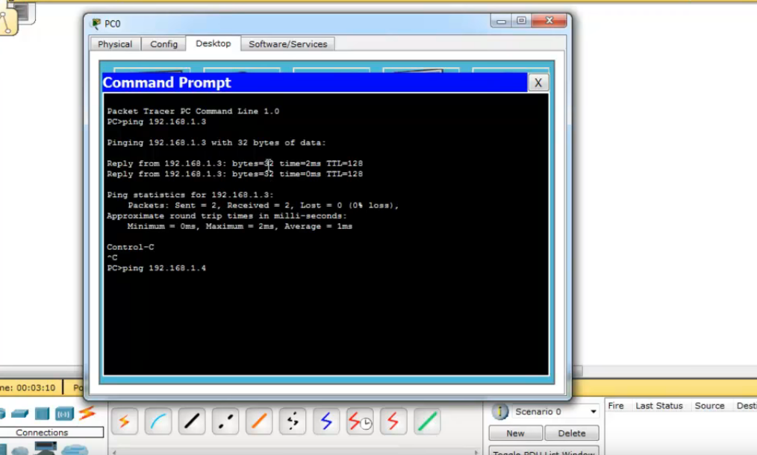
Концентратор (hub), коммутатор (switch)

Slide 8
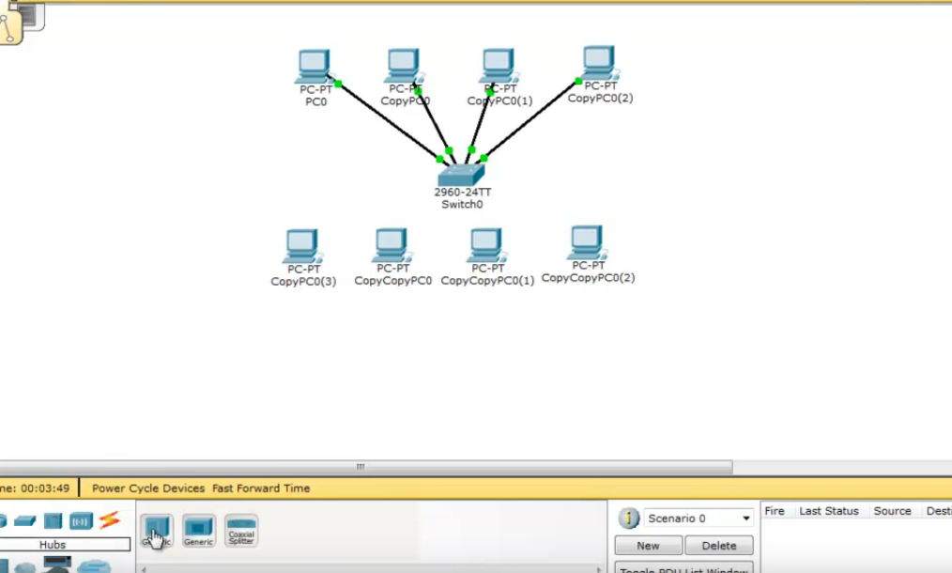
Концентратор (hub), коммутатор (switch)

Slide 9
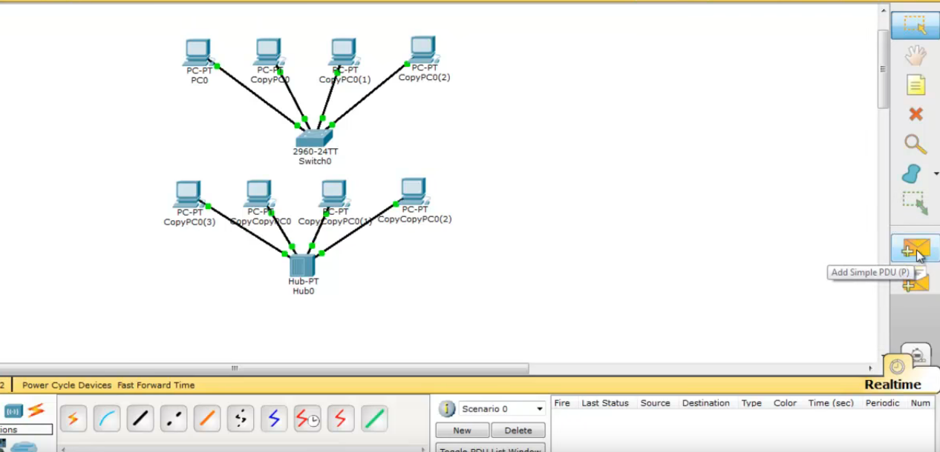
Концентратор (hub), коммутатор (switch)

Slide 10
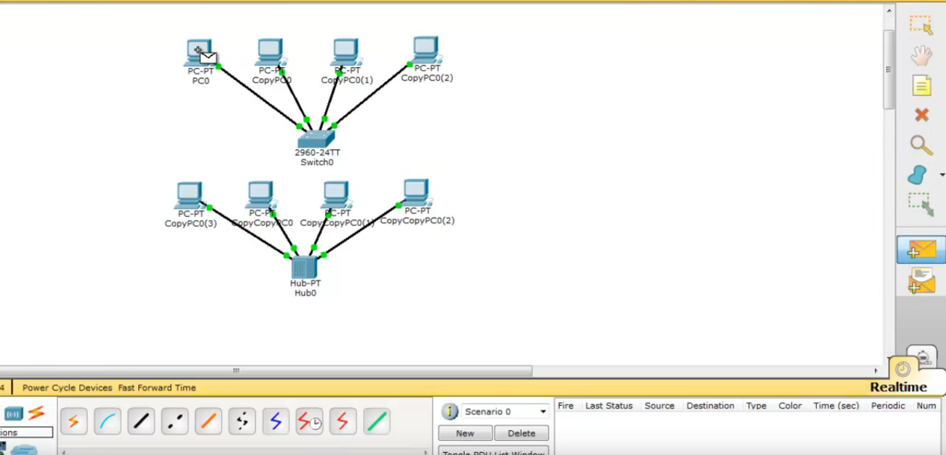
Концентратор (hub), коммутатор (switch)

Slide 11
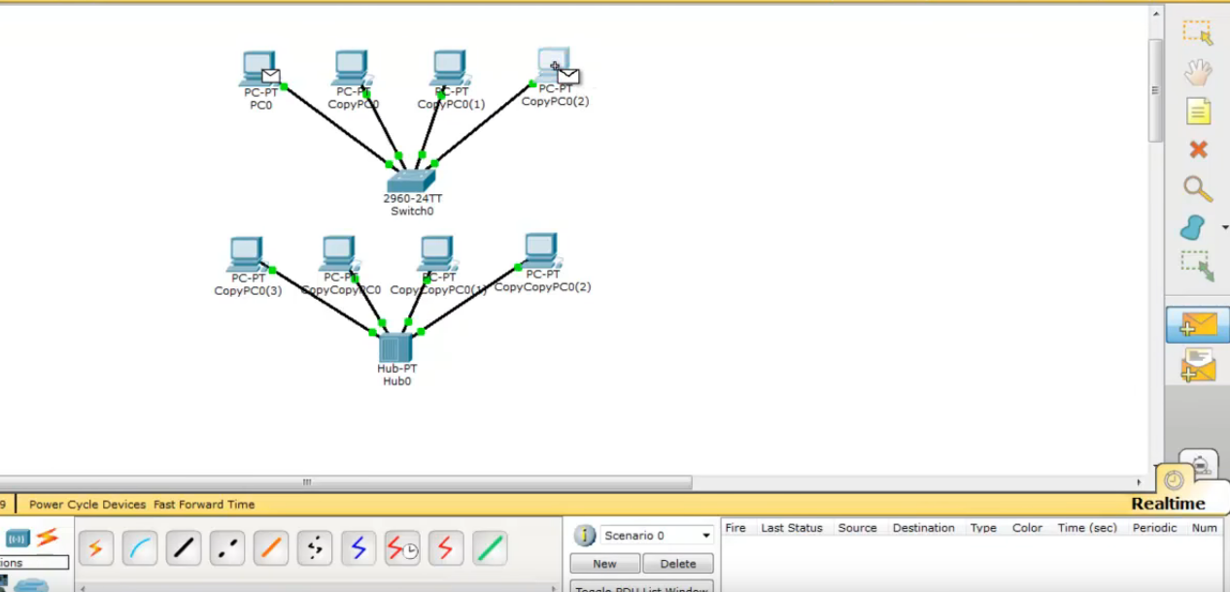
Концентратор (hub), коммутатор (switch)

Slide 12
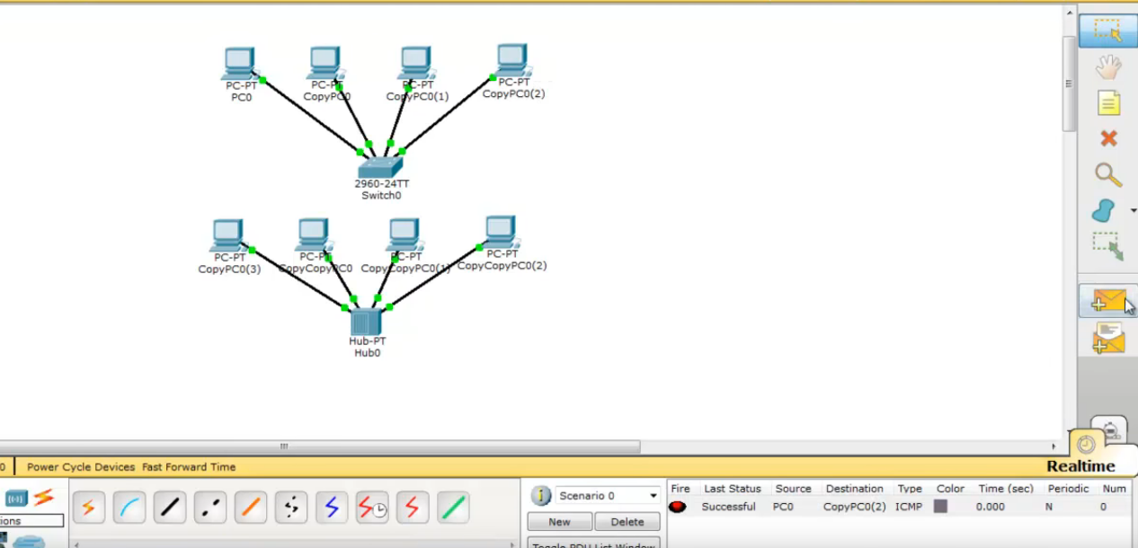
Концентратор (hub), коммутатор (switch)

Slide 13

Концентратор (hub), коммутатор (switch)

Slide 14

Концентратор (hub), коммутатор (switch)

Slide 15
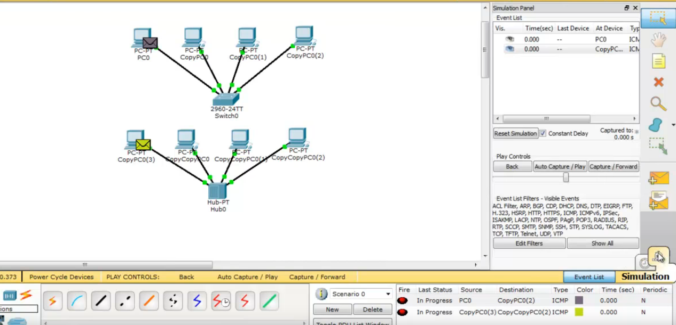
Концентратор (hub), коммутатор (switch)

Slide 16

Концентратор (hub), коммутатор (switch)

Slide 17

Концентратор (hub), коммутатор (switch)

Slide 18
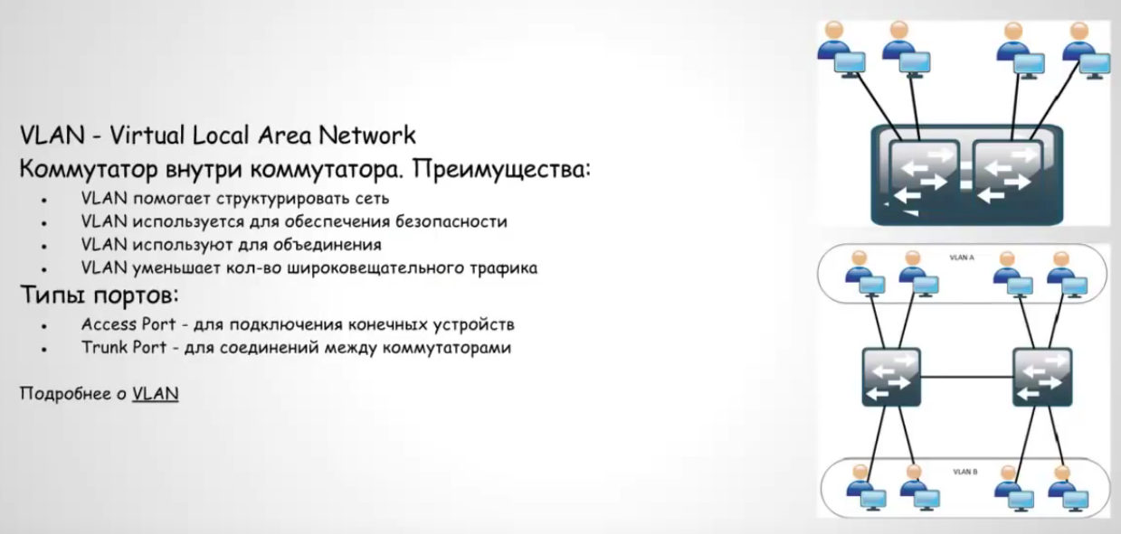
VLAN — Virtual Local Area Network

Slide 19
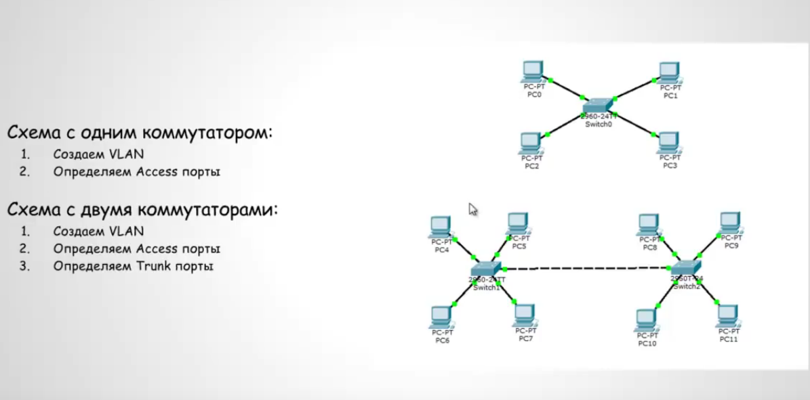
VLAN — Virtual Local Area Network

Slide 20
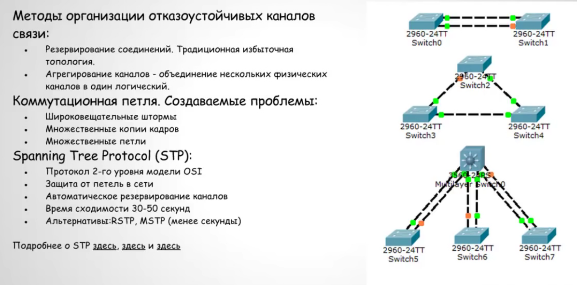
STP — Spanning Tree Protocol

Slide 21
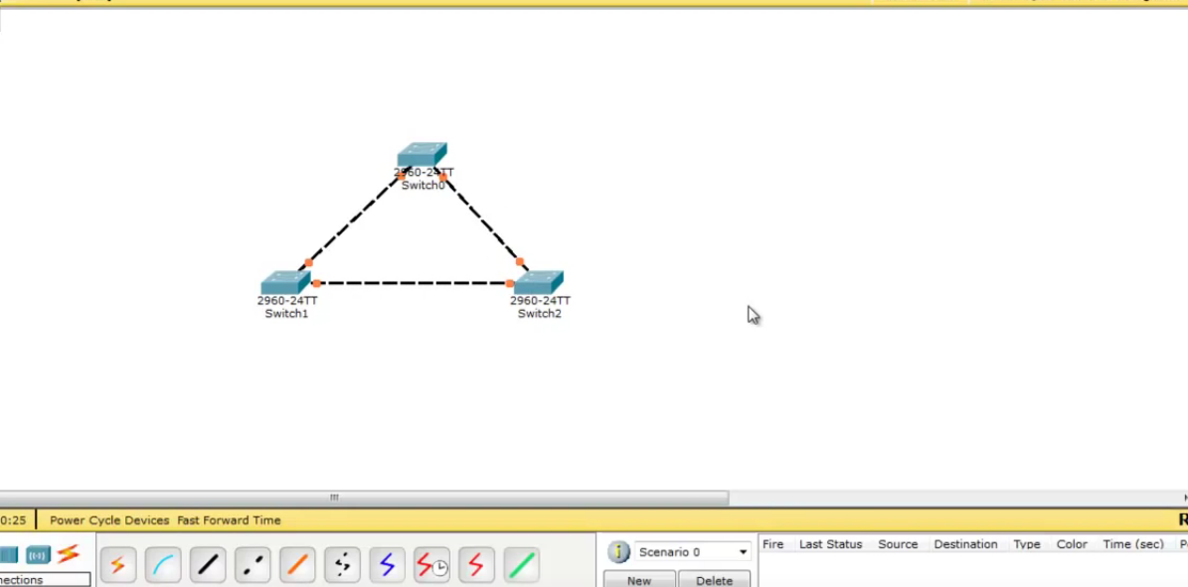
STP — Spanning Tree Protocol

Slide 22
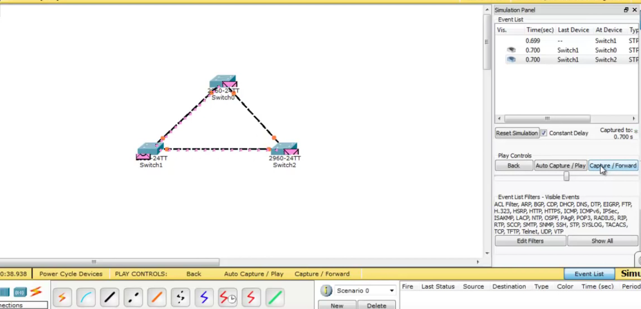
STP — Spanning Tree Protocol

Slide 23
STP — Spanning Tree Protocol

Slide 24
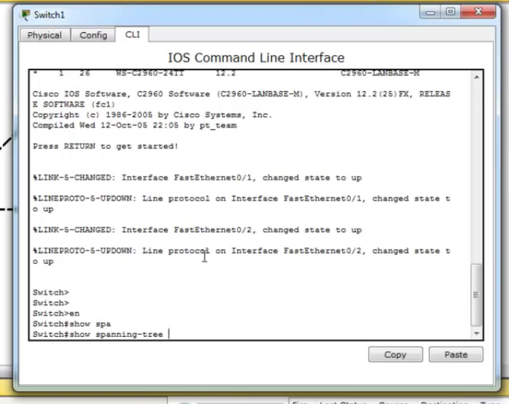
STP — Spanning Tree Protocol

Slide 25
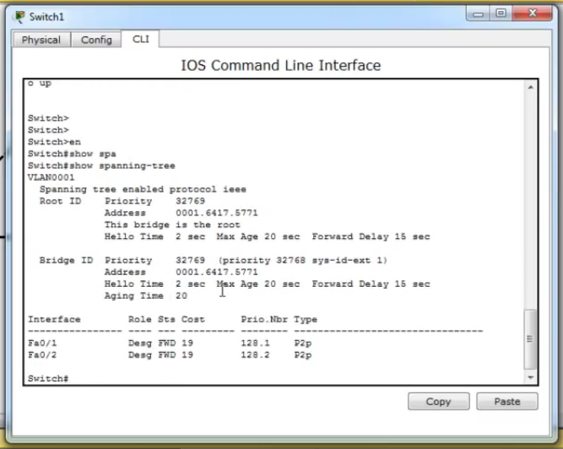
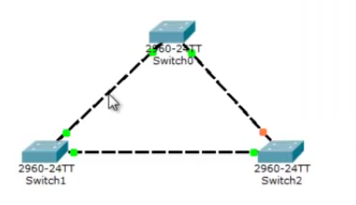
STP — Spanning Tree Protocol

Slide 26
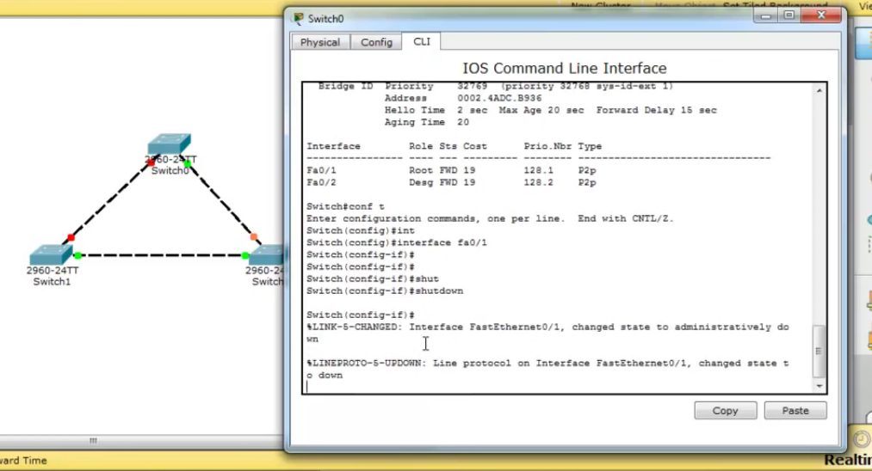
STP — Spanning Tree Protocol

Slide 27
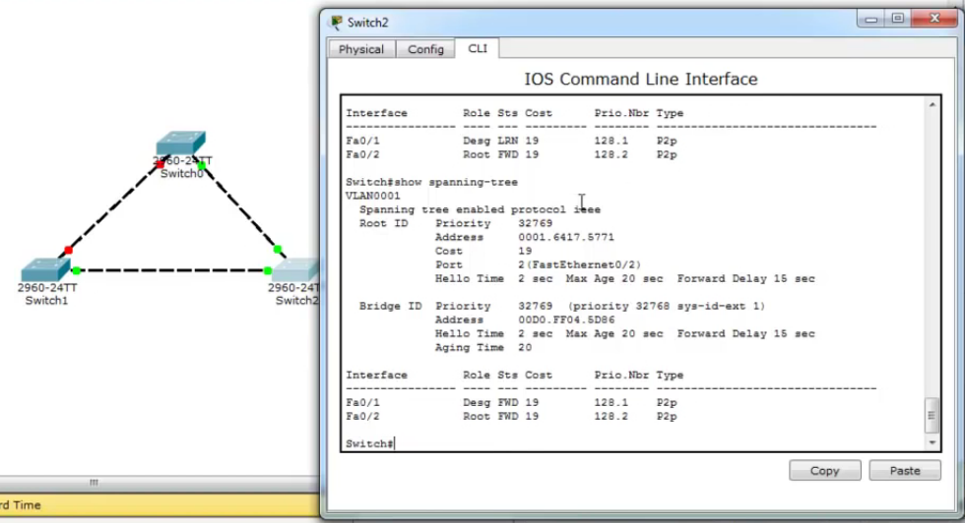
STP — Spanning Tree Protocol

Slide 28
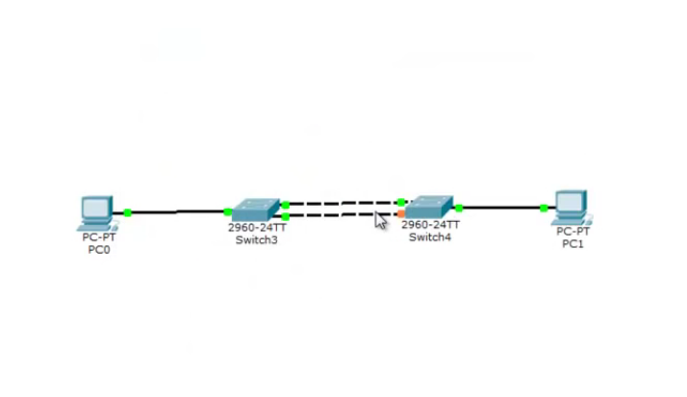
RSTP — Rapid Spanning Tree Protocol

Slide 29
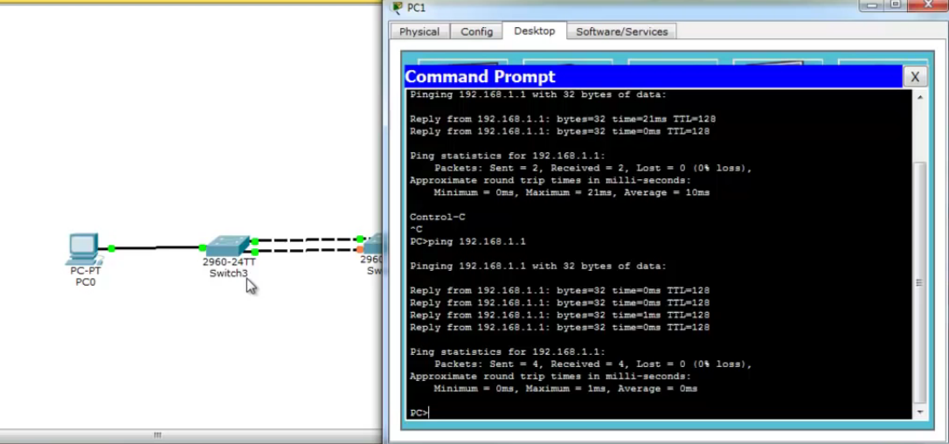
RSTP — Rapid Spanning Tree Protocol

Slide 30
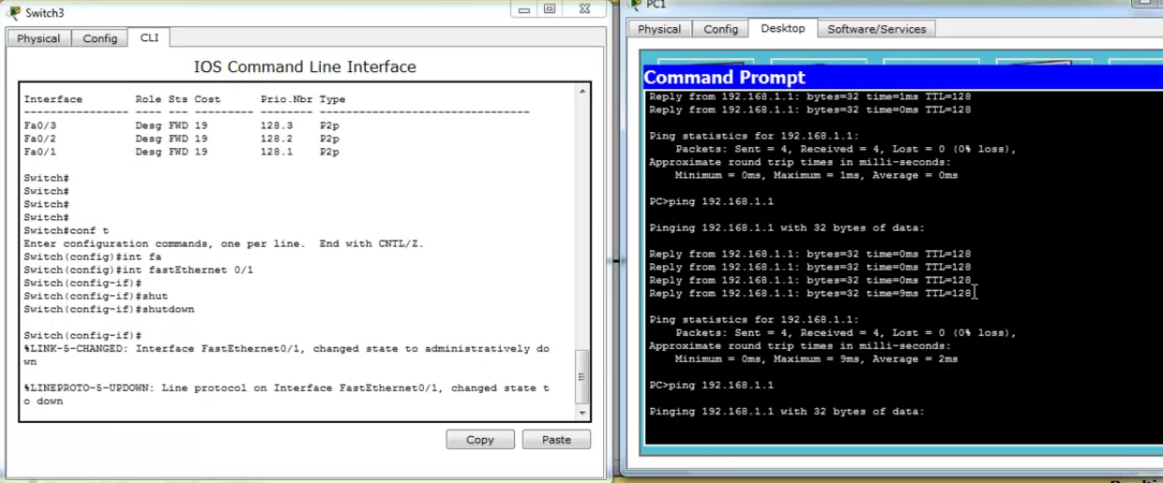
RSTP — Rapid Spanning Tree Protocol
Выключаем порт fastEthernet 0/1 на Switch 3
PC1 перестает видеть PC2

Slide 31
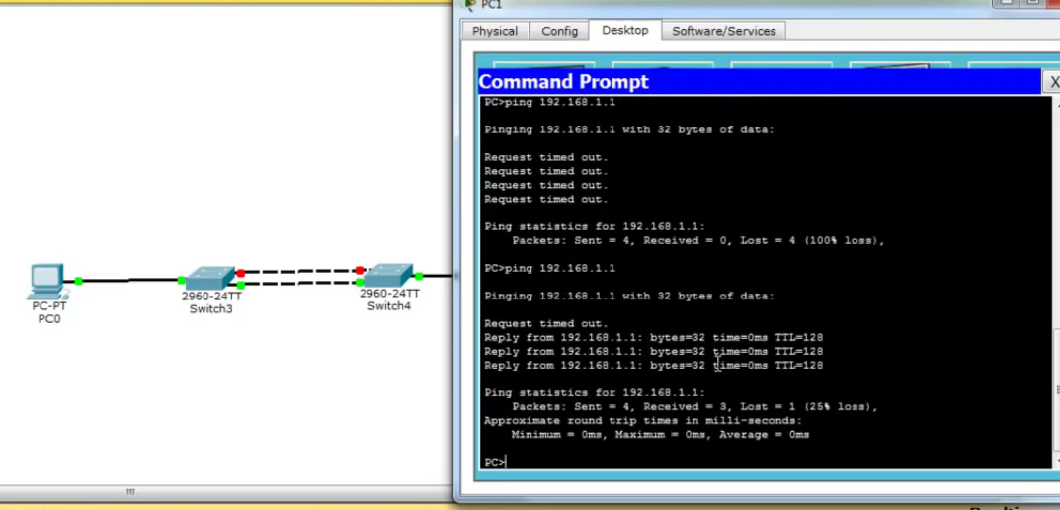
RSTP — Rapid Spanning Tree Protocol
Через некоторое время связь между PC1 и PC2 восстанавливается

Slide 32
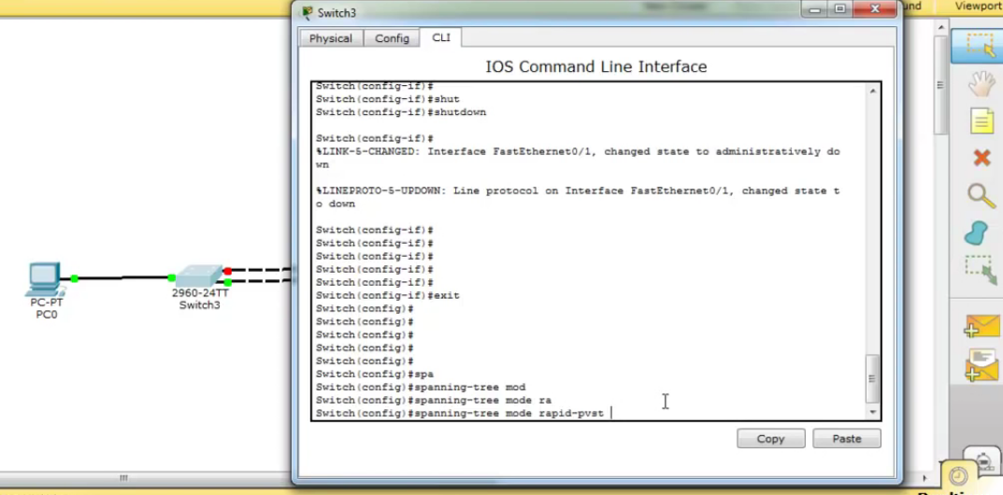
RSTP — Rapid Spanning Tree Protocol
Включаем RSTP на каждом коммутаторе. PVST = Per VLAN STP
(config) # spanning-tree mode rapid-pvst

Slide 33
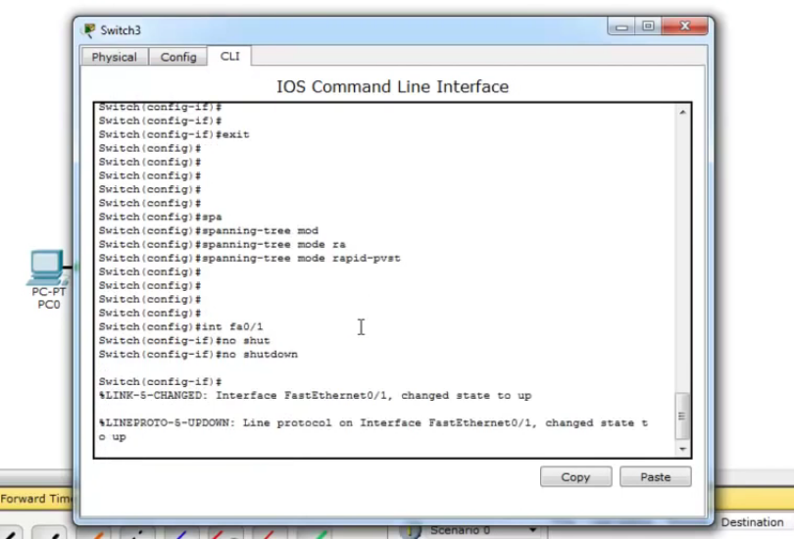
RSTP — Rapid Spanning Tree Protocol
Вернем потушенный порт ...

Slide 34
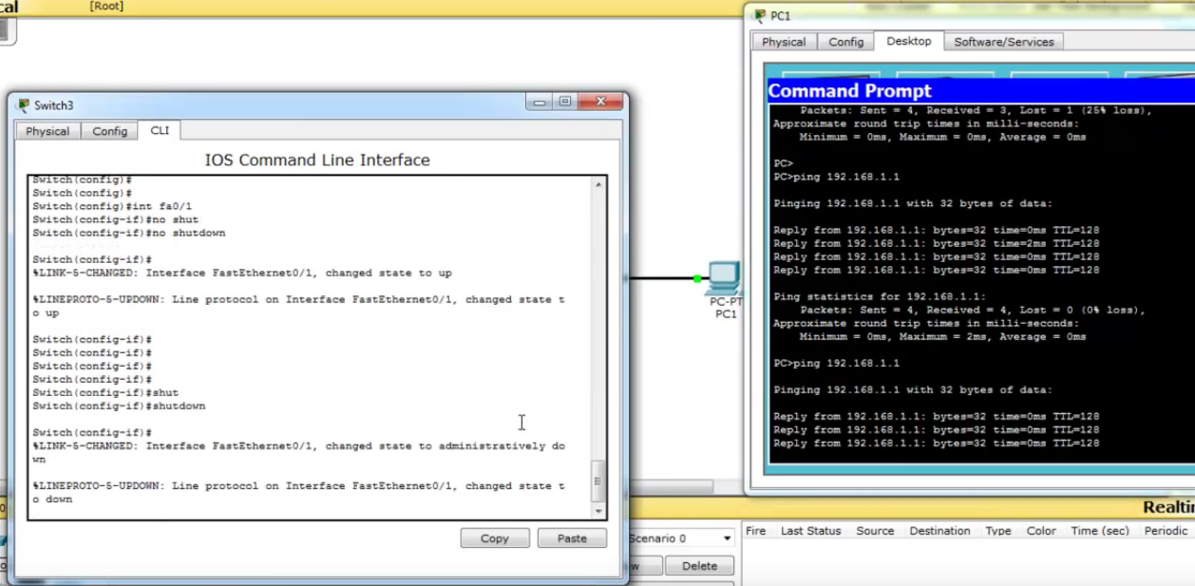
RSTP — Rapid Spanning Tree Protocol
Снова выключаем порт и при этом пингуем …
... и связь не прерывается

Slide 35
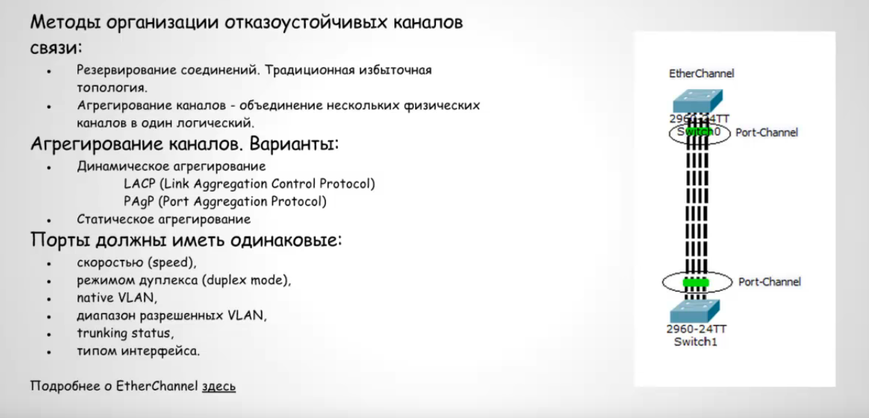
Агрегация каналов

Slide 36
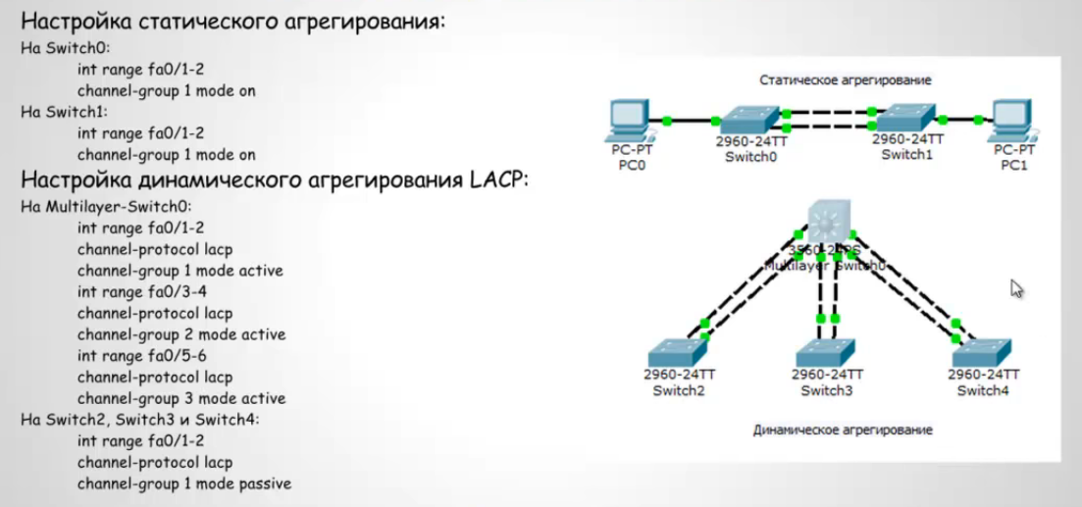
Агрегация каналов

Slide 37
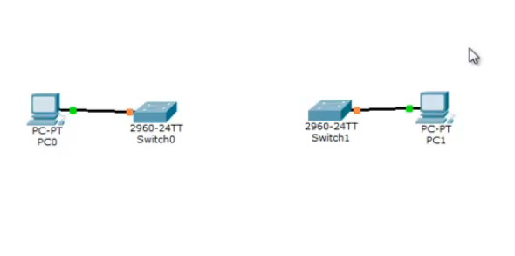
Агрегация каналов

Slide 38
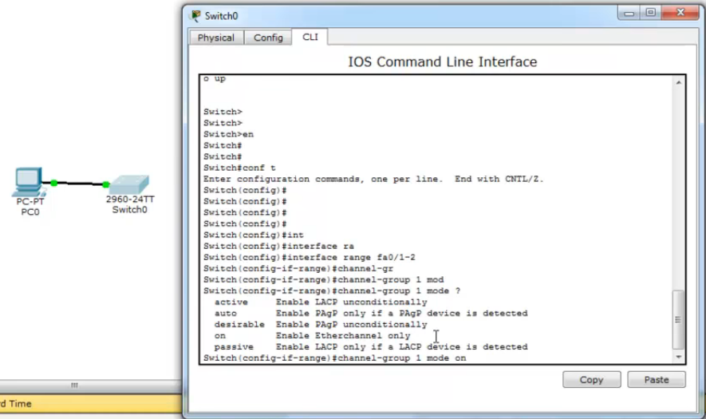
Агрегация каналов
Создаем логический интерфейс канал.
Для одновременного редактирования двух портов используем
(config) # interface range fa0/1-2

Slide 39
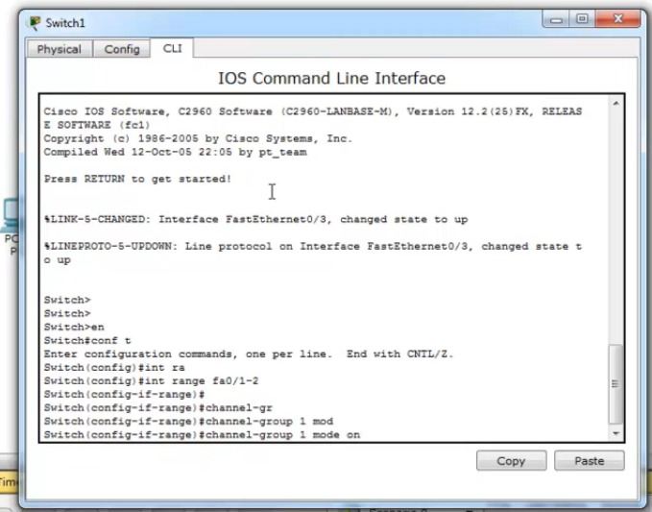
Агрегация каналов
Аналогично создаем логический интерфейс на втором коммутаторе.

Slide 40
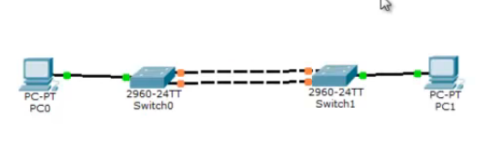
Агрегация каналов
Соединяем.
Добавляем ip адреса на компьютеры.

Slide 41
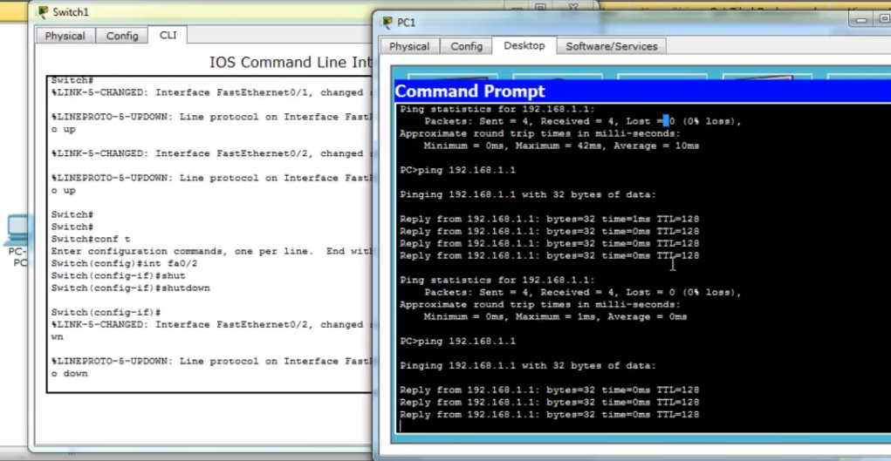
Агрегация каналов
Выключаем один из интерфесов на коммутаторе.
При этом проверяем пингом связь между компьютерами.
Связь между компьютерами не прервалась.

Slide 42
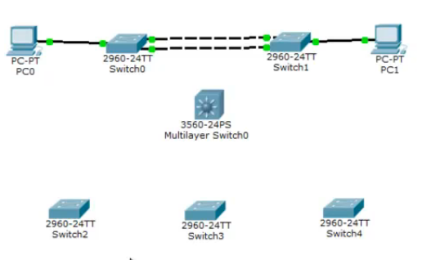
Агрегация каналов
Второй пример.

Slide 43
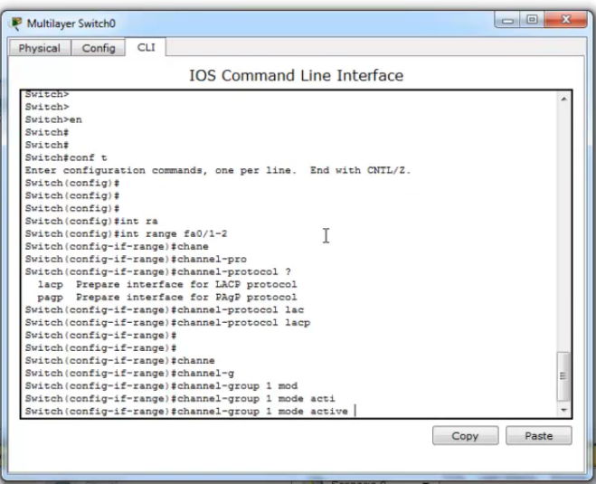
Агрегация каналов
Настраиваем главный коммутатор.
Создаем первый логический канал из интерфейсов 1 и 2

Slide 44
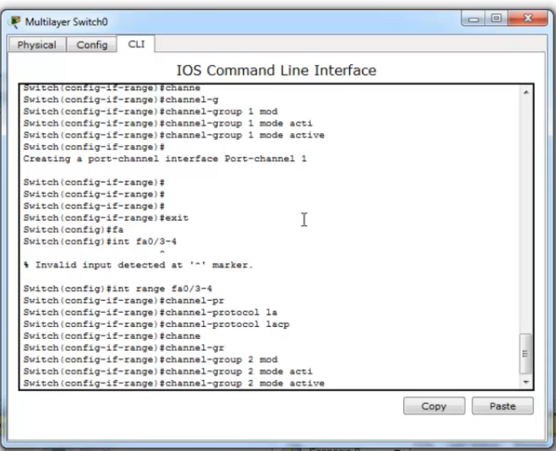
Агрегация каналов
Аналогично создаем второй логический канал из интерфейсов 3 и 4.

Slide 45
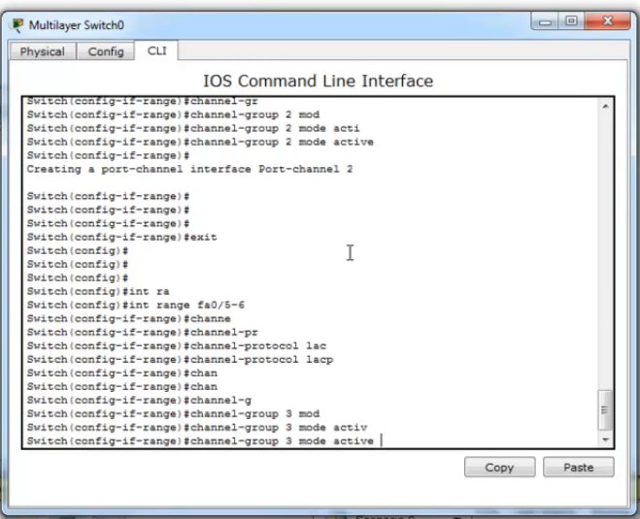
Агрегация каналов
Аналогично создаем второй логический канал из интерфейсов 5 и 6.

Slide 46
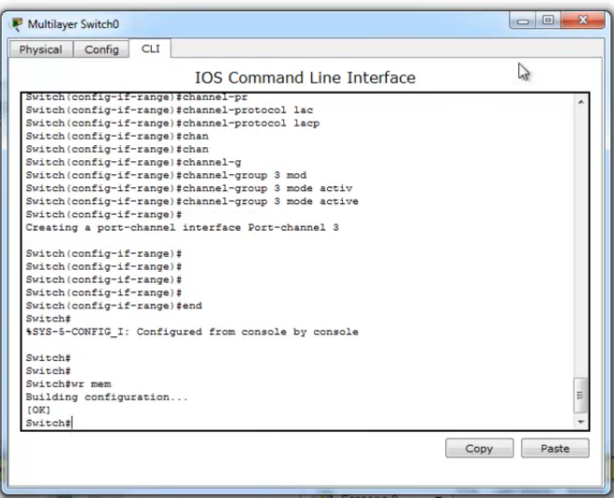
Агрегация каналов
Выходим, сохраняем настройки.

Slide 47
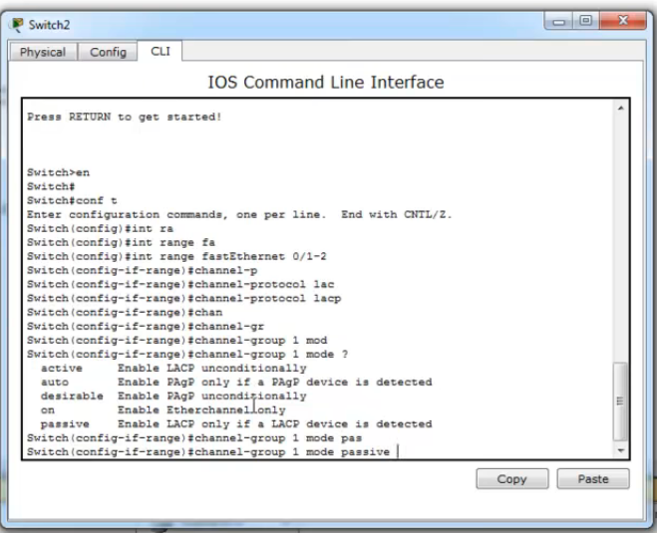
Агрегация каналов
Настраиваем Switch2.
Также создаем логический канал, но в режиме passive, т. к. на одном канале рекомендуется использовать режим active только с одной стороны.

Slide 48
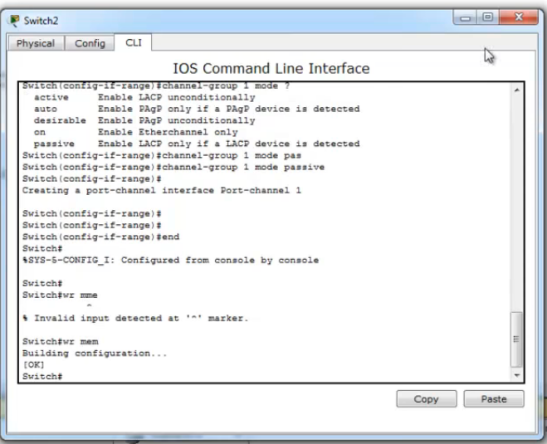
Агрегация каналов
Сохраняем.
# wr mem

Slide 49
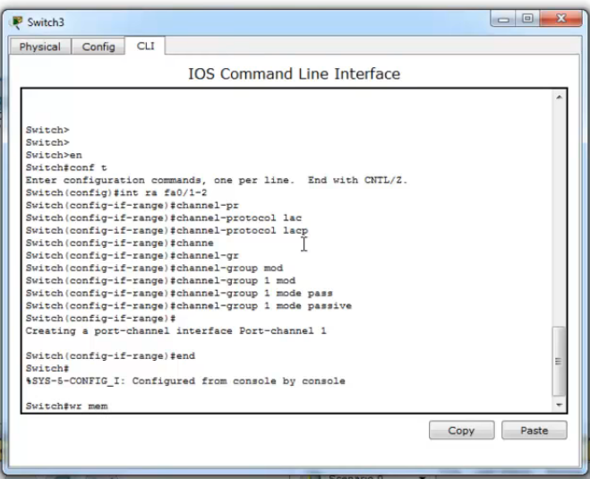
Агрегация каналов
Аналогичные действия выполняем на остальных двух коммутаторах.

Slide 50
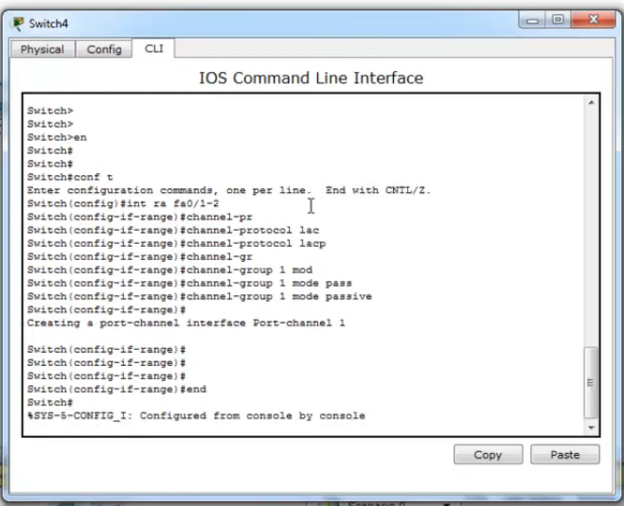
Агрегация каналов

Slide 51
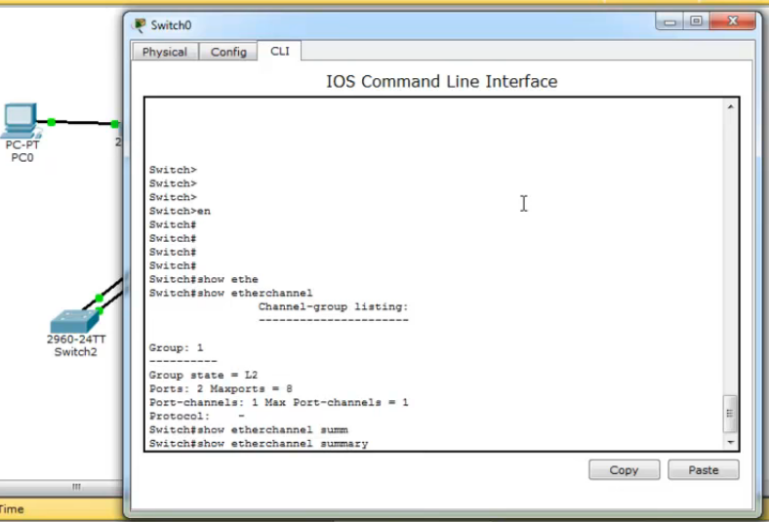
Агрегация каналов
Соединяем узлы в сеть.
Чтобы посмотреть состояние каналов
# show etherchannel summary

Slide 52
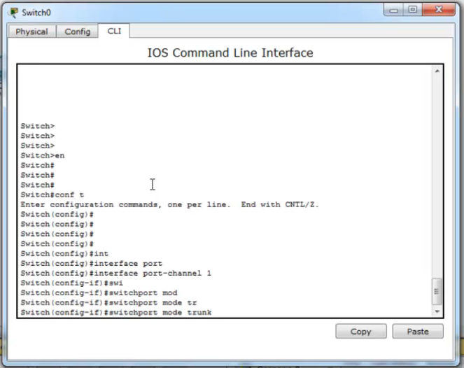
Агрегация каналов
Можем настроить логические каналы на Switch0 Switch1 как trunk.

Slide 53
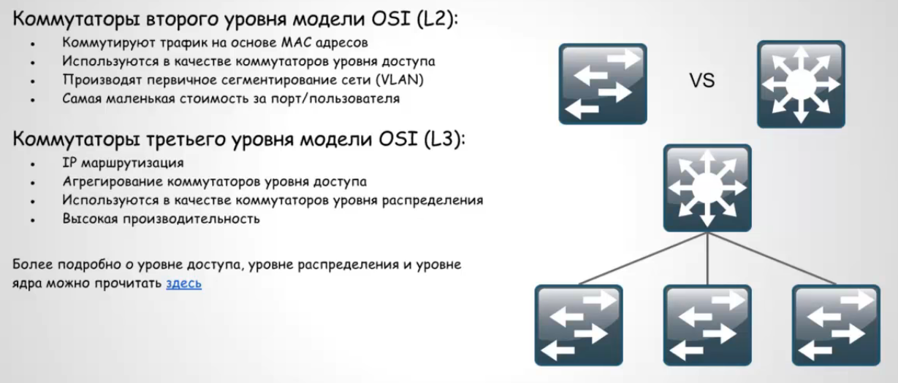
Коммутатор третьего уровня

Slide 54
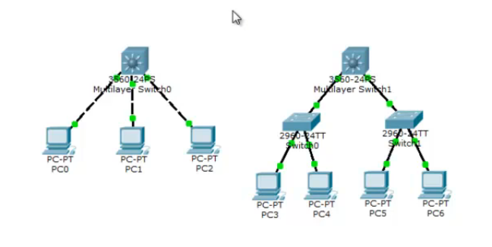
Коммутатор третьего уровня

Slide 55

Коммутатор третьего уровня
Мы хотим поместить каждый из компьютеров в отдельную VLAN.
При этом хотим, чтобы компьютеры могли связываться друг с другом.

Slide 56

Коммутатор третьего уровня
Порт fa0/1 определяем в VLAN 2,
fa0/2 в VLAN 3 ...

Slide 57

Коммутатор третьего уровня
… fa0/3 в VLAN 4.

Slide 58

Коммутатор третьего уровня
Проверяем конфигурацию
# show run

Slide 59

Коммутатор третьего уровня
На каждый интерфейс-vlan назначим ip адрес.
На Vlan2 будет 2.2.2.1 ...

Slide 60

Коммутатор третьего уровня
На Vlan4 будет 3.3.3.1,
Vlan1 4.4.4.1

Slide 61

Коммутатор третьего уровня
Проверяем конфигурацию
# show run

Slide 62

Коммутатор третьего уровня

Slide 63

Коммутатор третьего уровня
Задаем ip для PC0

Slide 64

Коммутатор третьего уровня
Проверяем связь

Slide 65

Коммутатор третьего уровня
Задаем ip для PC1

Slide 66

Коммутатор третьего уровня
Проверяем

Slide 67

Коммутатор третьего уровня
Задаем ip для PC2

Slide 68

Коммутатор третьего уровня
Проверяем

Slide 69

Коммутатор третьего уровня
Межсетевое взаимодействие не работает

Slide 70

Коммутатор третьего уровня
Включаем на коммутаторе роутинг.

Slide 71

Коммутатор третьего уровня
Проверяем, работает.

Slide 72

Коммутатор третьего уровня
Второй пример. Два компьютера в одном VLAN, два в другом.

Slide 73

Коммутатор третьего уровня
Соотвественно создаем VLAN'ы в коммутаторе 0

Slide 74

Коммутатор третьего уровня
Настраиваем trunk-порт до коммутатора третьего уровня.

Slide 75

Коммутатор третьего уровня
В этот trunk-порт добавляем vlan 2 и vlan 3

Slide 76

Коммутатор третьего уровня
То же самое проделаем на втором коммутаторе.

Slide 77

Коммутатор третьего уровня

Slide 78

Коммутатор третьего уровня
Настроим L3 коммутатор

Slide 79

Коммутатор третьего уровня
Включаем инкапсуляцию

Slide 80

Коммутатор третьего уровня
Аналогично включаем инкапсуляцию на trunk-порте gi0/2

Slide 81

Коммутатор третьего уровня
Добавляем ip адреса для vlan

Slide 82

Коммутатор третьего уровня
Включаем роутинг

Slide 83

Коммутатор третьего уровня
Задаем ip на компьютерах

Slide 84

Коммутатор третьего уровня
Добавляем vlan'ы в L3 коммутаторе

Slide 85

Коммутатор третьего уровня
Сохраняем

Slide 86

Коммутатор третьего уровня
Проверяем доступность с PC3 — работает.

Slide 87

Коммутатор третьего уровня
Задаем ip для PC4

Slide 88

Коммутатор третьего уровня
Проверяем связь - работает

Slide 89

Коммутатор третьего уровня
Задаем ip для PC5

Slide 90

Коммутатор третьего уровня
Задаем ip для PC6

Slide 91

Коммутатор третьего уровня
Пингуем c PC6 компьютер PC3

Slide 92

Коммутатор третьего уровня
Пингуем c PC6 компьютер PC5 — не работает.

Slide 93

Коммутатор третьего уровня
Пингуем c PC5 шлюз.

Slide 94

Коммутатор третьего уровня
Пингуем c PC6 компьютер PC5 — теперь работает.

Slide 95

Маршрутизатор

Slide 96

Маршрутизатор

Slide 97

Маршрутизатор
Добавляем VLAN'ы в коммутаторе 0

Slide 98

Маршрутизатор
Назначаем VLAN'ы на интерфейсы в коммутаторе 0

Slide 99

Маршрутизатор
Назначаем VLAN'ы на интерфейсы в коммутаторе 0

Slide 100


Маршрутизатор
Создаем trunk-порт от коммутатора 0 до маршрутизатора и сохраняем настройки.

Slide 101

Маршрутизатор
Поднимаем порт на маршрутизаторе, т. к. по умолчанию они на нем не запущены.

Slide 102

Маршрутизатор
Создадим на роутере 3 под-интерфейса, каждому под-интерфейсу будет соответствовать VLAN.

Slide 103

Маршрутизатор

Slide 104

Маршрутизатор

Slide 105

Маршрутизатор
Сохраняем настройки и проверяем их.

Slide 106

Маршрутизатор
Под-интерфейсы на месте.

Slide 107

Маршрутизатор
Задаем ip на компьютере 0.

Slide 108

Маршрутизатор
Задаем ip на компьютере 1.

Slide 109

Маршрутизатор
Задаем ip на компьютере 2.

Slide 110

Маршрутизатор
Пингуем шлюз — ок.
Пингуем PC1 — ок.

Slide 111

Маршрутизатор
Второй пример.
Конфигурация Коммутатора 1.

Slide 112

Маршрутизатор
Конфигурация Коммутатора 2.

Slide 113

Маршрутизатор
Конфигурация Коммутатора 3.

Slide 114

Маршрутизатор
ip адрес PC3

Slide 115

Маршрутизатор
ip адрес PC5

Slide 116

Маршрутизатор
ip адрес PC4

Slide 117

Маршрутизатор
ip адрес PC6

Slide 118

Маршрутизатор
ip адрес Server0

Slide 119

Маршрутизатор
ip адрес Server1

Slide 120

Маршрутизатор
Настройки коммутатора 0

Slide 121

Маршрутизатор
Настройки коммутатора 0

Slide 122

Маршрутизатор
Создадим VLAN5 для роутера

Slide 123

Маршрутизатор
Зададим коммутатору ip и поднимем интерфейс.

Slide 124

Маршрутизатор
Назначим интерфейс gi0/1 в vlan 5

Slide 125

Маршрутизатор
Проверяем конфигурацию

Slide 126

Маршрутизатор
Проверяем конфигурацию, сохраняем.

Slide 127

Маршрутизатор
На роутере поднимаем интерфейс, задаем ему ip

Slide 128

Маршрутизатор
Пингуем коммутатор — ок.

Slide 129

Маршрутизатор
Пингуем компьютер из локальной сети — не проходит.

Slide 130

Статическая маршрутизация

Slide 131

Статическая маршрутизация

Slide 132

Статическая маршрутизация

Slide 133

Статическая маршрутизация
Пусть эти две сети = два филиала.

Slide 134

Статическая маршрутизация
Посмотрим ip компьютера PC3

Slide 135

Статическая маршрутизация
Соседние сегменты пингуются

Slide 136

Статическая маршрутизация
С роутера компьютеры не пингуются, т. к. нет прямого линка, а только через L3-коммутатор

Slide 137

Статическая маршрутизация
Добавим информацию о маршруте в роутер

Slide 138

Статическая маршрутизация
Теперь компьютеры пингуются

Slide 139

Статическая маршрутизация
Добавим связь и настроим порт на Router1

Slide 140

Статическая маршрутизация
Назначаем ip адрес и шлюз

Slide 141

Статическая маршрутизация
Назначаем ip адрес и шлюз на маршрутизаторе 0

Slide 142

Статическая маршрутизация
Сохраняем настройки, пингуем маршрутизатор 1 — работает.

Slide 143

Статическая маршрутизация
Пробуем пинг с PC0 на PC3 — не проходит.
Т.к. нет подходящих маршрутов на роутере0.

Slide 144

Статическая маршрутизация
Добавляем маршрут по умолчанию.

Slide 145

Статическая маршрутизация
Смотрим конфигурацию маршрутов

Slide 146

Статическая маршрутизация
Зададим маршрут по умолчанию на коммутаторе 0.

Slide 147

Статическая маршрутизация
Добавим маршрут на роутер1.
Проверим доступность узла 192.168.2.2

Slide 148

Статическая маршрутизация
Недоступен. Удалим неверный маршрут.
Добавим верный.

Slide 149

Статическая маршрутизация
Пингуем узлы с PC0 — работает.

Slide 150

Статическая маршрутизация
Пингуем узлы с PC1 — нет.

Slide 151

Статическая маршрутизация
Добавляем необходимые маршруты на роутер1

Slide 152

Статическая маршрутизация
Пингуем с PC2 узлы — работает.

Slide 153

Статическая маршрутизация
Добавим еще один роутер

Slide 154

Статическая маршрутизация
Настраиваем интерфейс на роутере2

Slide 155

Статическая маршрутизация
Настраиваем второй интерфейс на роутере2

Slide 156

Статическая маршрутизация
Необходимо изменить маску в маршруте на роутер0

Slide 157

Статическая маршрутизация
Исправляем ...

Slide 158

Статическая маршрутизация
Проверяем, сохраняем ...

Slide 159

Статическая маршрутизация
Необходимо поменять маршруты на роутере1, т. к. соседний роутер поменялся.

Slide 160

Статическая маршрутизация
Добавляем ...

Slide 161

Статическая маршрутизация
Удаляем старые ...

Slide 162

Статическая маршрутизация
Добавляем маршрут по умолчанию.

Slide 163

Статическая маршрутизация
Добавляем маршруты в роутер2.

Slide 164

Статическая маршрутизация
Пингуем узлы с PC0 — работает.

